Slide 1
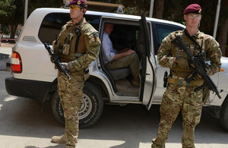
CLOSE PROTECTION COURSE
The purpose of the course is to provide the main tactics, techniques and procedures for VIPs safety and security

Slide 2
WHAT DOES MEAN CLOSE PROTECTION ?????
AIM: ENSURE SAFE AND SECURITY TO V.I.P. PERSONNEL ASSIGNED
HOW ??
DISMOUNTED
MOUNTED
PREVENCTION

Slide 3
SERVIZIO DI PREVENZIONE
CAPACITA’ DI REAZIONE
ADDESTRAMENTO FISICO
CONOSCENZA MEZZI E
EQUIPAGGIAMENTI
GRADI DI ALLERTA
AFFIATAMENTO DEL TEAM
PRONTEZZA DI RIFLESSI
COLLEGAMENTI RADIO E SEGNALI
OSSERVAZIONE

Slide 4
COMPITI
CAPO SCORTA
GESTISCE A 360° LA SCORTA;
EFFETTUA I BRIEFING;
ASSEGNA I COMPITI;
UNICO AUTORIZZATO A PARLARE CON IL PROTETTO;
VICE CAPO SCORTA
OPERATORE
COADIUVA IL CAPO SCORTA;
GESTISCE LA SICUREZZA;
ASSOLVE IL COMPITO ASSEGNATOGLI DAL CAPO SCORTA;
AUTISTA
VERIFICA COSTANTEMENTE L’EFFICIENZA DELL’AUTOVETTURA;
NON ABBANDONA MAI L’AUTOVETTURA;

Slide 5
LA GUARDIA DEL CORPO PER ASSOLVERE LE SUE RESPONSABILITA’, DEVE ESSERE IMPECCABILE IN:
CONDOTTA
ABBIGLIAMENTO
COMPORTAMENTO
DISCREZIONE

Slide 6
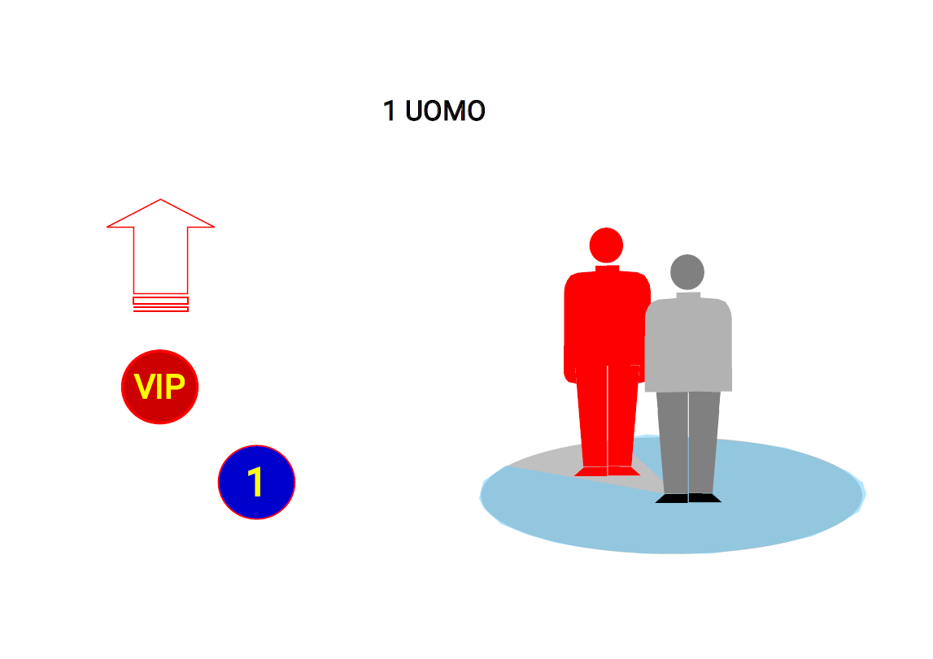
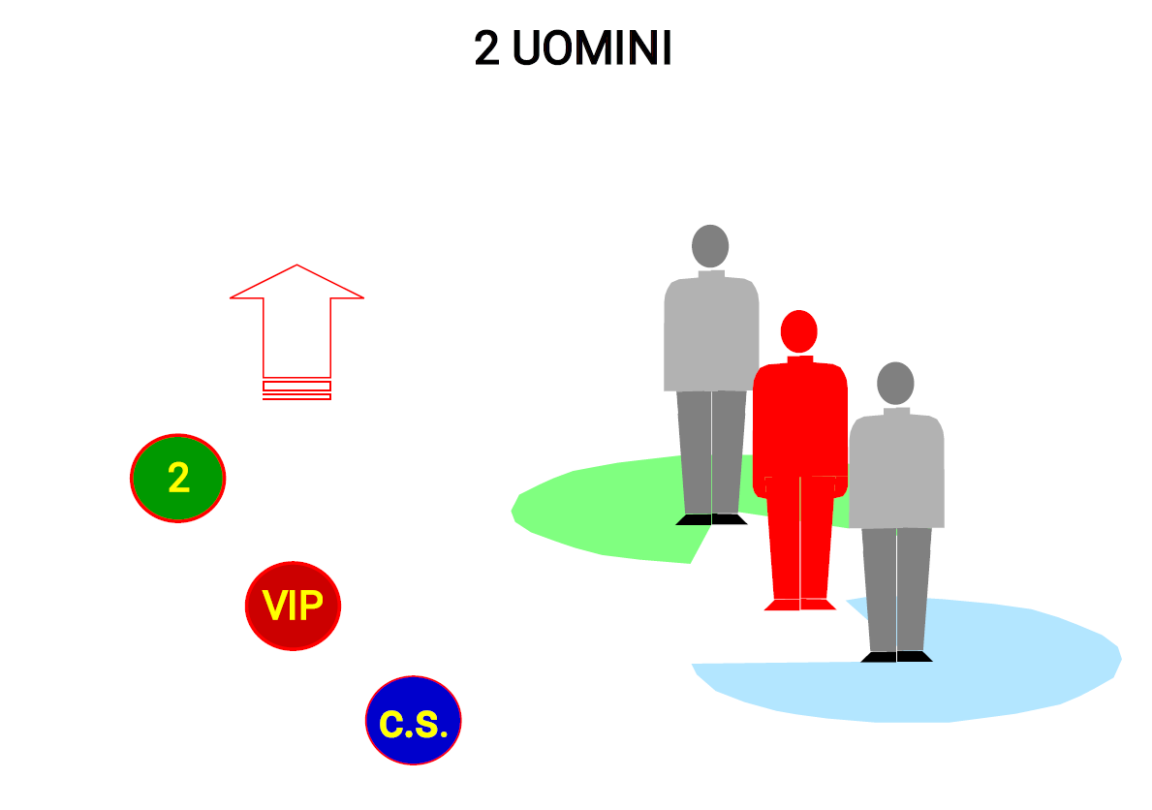
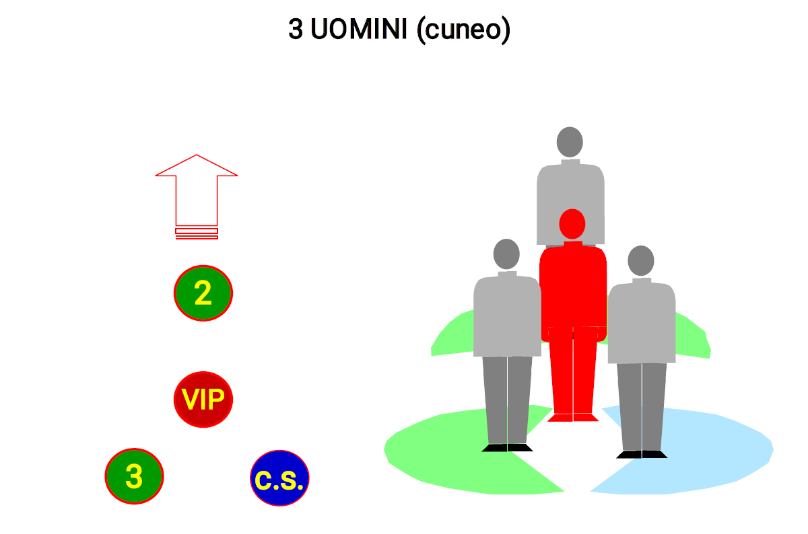
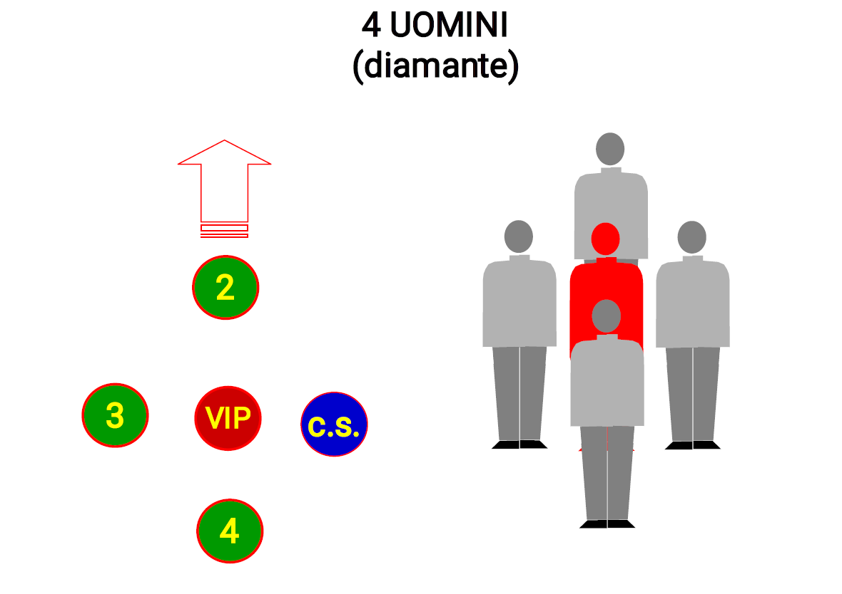
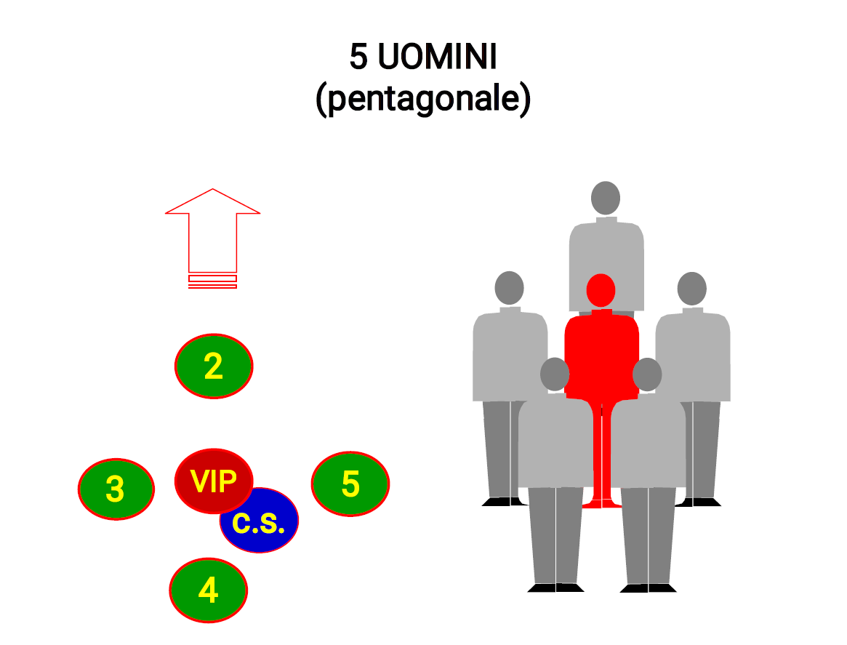
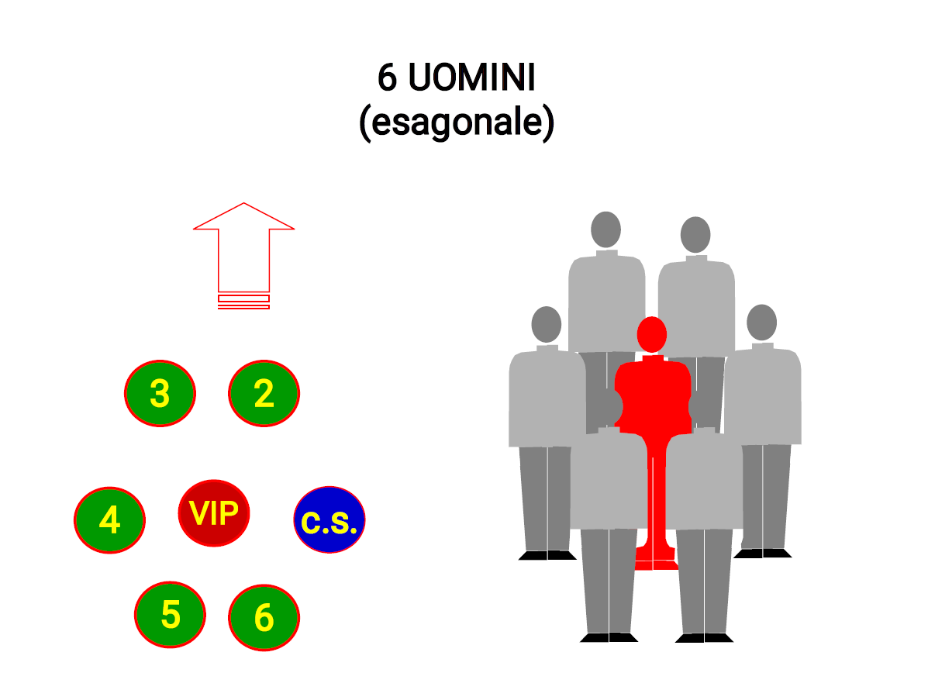
MOVIMENTI APPIEDATI

Slide 7
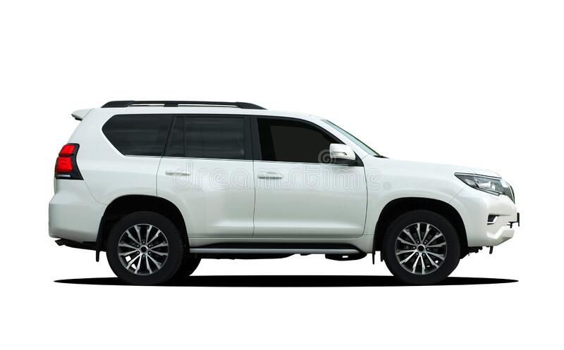
MOVIMENTI MOTORIZZATI

